Slide 1
1
2
Módulo 6 Pagos online de impuestos y facturas
3
4
5
6
Financiado por la Unión Europea. No obstante, los puntos de vista y opiniones expresados son exclusivamente los del autor o autores y no reflejan necesariamente los de la Unión Europea ni los de la Agencia Ejecutiva en el Ámbito Educativo y Cultural Europeo (EACEA). Ni la Unión Europea ni la EACEA pueden ser consideradas responsables de las mismas. Número de proyecto: 2023-1-RO01-KA220-ADU-000157797

Slide 2
Asociatia Four Change, Rumanía
Socios
Zavod IZRIIS, Eslovenia
E-SENIORS: INITIATION DES SENIORS AUX NTIC ASSOCIATION, Francia
GUnet, Grecia
Asociatia Niciodata Singur - Prietenii Varstnicilor, Rumanía
Fundació Gesmed Fundació de la Comunitat Valenciana, España

Slide 3
Módulos
1. Competencias digitales básicas
2. Seguridad y prevención
3. Gestionar una cuenta bancaria online
4. Soluciones online para recibir y enviar dinero
5. Utilizar una tarjeta de crédito para comprar bienes y servicios online
6. Pagos online de impuestos y facturas

Slide 4
Unidad 1 Introducción
Objetivos
Al finalizar esta unidad, conocerás
Los objetivos de aprendizaje y el contenido formativo de este módulo
La metodología de formación utilizada y la duración de este módulo
Imagen de vectorjuice en Freepik

Slide 5
Competencias
Al finalizar este módulo, serás capaz de:
Acceder y utilizar de forma segura los sitios web de la Administración y de los servicios públicos para pagar facturas, impuestos y otras tasas gubernamentales.
Crear, iniciar sesión y gestionar cuentas online, incluida la actualización de la información personal y los métodos de pago.
Entender cómo identificar sitios web seguros, evitar estafas y proteger la información financiera y personal sensible.
Resolver problemas comunes como restablecimiento de contraseñas, pagos fallidos y ponerse en contacto con el servicio de atención al cliente cuando sea necesario.

Slide 6
Contenido de la formación
Introducción: duración, objetivos, contenido y metodología, competencias
Familiarizarse con los portales de pago de impuestos
Familiarizarse con los Portales de Servicios Públicos
Navegar por los portales de pago de impuestos y servicios públicos
Transacciones seguras online
Comprueba tus conocimientos

Slide 7
Unidad 1
Metodología y duración de la formación
Metodología
Activo y participativo
Formación presencial:
Diálogo ✔ Juegos de rol ✔ Trabajo en equipo
Formación online:
Vídeos seleccionados
Aplicación práctica de los consejos acordados en el aula
Algunos trabajos en colaboración
Simulación
Duración: 4 horas (indicativa)
Formación presencial:2 horas
Formación en línea: 2 horas

Slide 8
Unidad 2 Familiarizarse con los portales de pago de impuestos
Objetivos
Al finalizar esta unidad, serás capaz de:
Comprender las ventajas de los portales de pago de impuestos
Infórmate sobre los impuestos que puedes pagar por Internet
Imagen de vectorjuice en Freepik

Slide 9
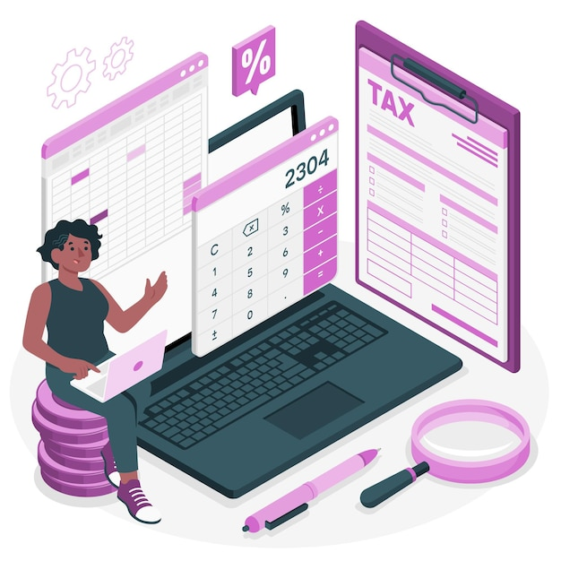
Portales de pago de impuestos
6.2 Familiarizarse con los portales de pago de impuestos
Un portal fiscal es un sitio web oficial proporcionado por las autoridades fiscales nacionales o locales en el que los contribuyentes pueden presentar sus declaraciones fiscales, realizar pagos y gestionar sus cuentas fiscales.
TIPOS DE PORTALES DE PAGO DE IMPUESTOS
Portales fiscales nacionales: sirven para presentar declaraciones de la renta, consultar historiales fiscales y efectuar pagos.
Portales de impuestos locales: se utilizan para los impuestos locales o regionales, como el impuesto sobre bienes inmuebles, el impuesto local de actividades económicas o las tasas municipales.
Imagen de storyset en Freepik

Slide 10
Ejemplos de pagos de impuestos online
6.2 Familiarizarse con los portales de pago de impuestos
Impuesto sobre la renta - Paga tu impuesto sobre la renta fácilmente a través de sitios web seguros. Puedes utilizar tu cuenta bancaria, tarjetas de crédito/débito o incluso monederos digitales para realizar los pagos. A menudo se ofrece asistencia online si necesitas ayuda para presentar o pagar.
Impuesto de Bienes Inmuebles - Muchos ayuntamientos te permiten pagar el impuesto de bienes inmuebles por Internet. Los pagos se basan en el valor de tu propiedad (casa, coche, terreno) y a menudo puedes pagar a plazos. Puedes hacer un seguimiento de tus pagos y programar recordatorios para evitar que se te pasen las fechas de vencimiento.

Slide 11
Unidad 3 Familiarizarse con los portales de pago de servicios públicos
Objetivos
Al finalizar esta unidad, serás capaz de
Comprender las ventajas de los portales de pago de servicios públicos
Identificar los tipos de servicios públicos que puedes pagar por Internet
Imagen de vectorjuice en Freepik

Slide 12
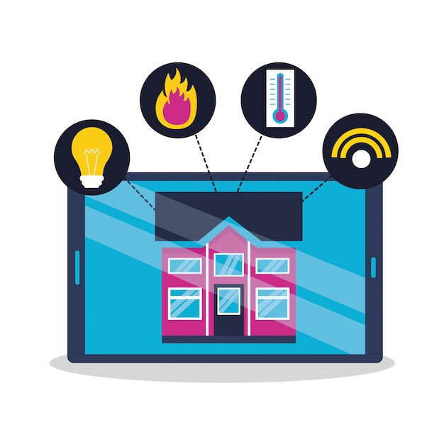
Portales de pago de servicios públicos
6.3 Familiarizarse con los portales de pago de servicios públicos
¿Qué son los portales de servicios públicos?
Plataformas online seguras donde puedes pagar servicios como facturas de electricidad, agua, gas, internet y teléfono.
Accesible a través de sitios web oficiales o aplicaciones móviles.
Características de los portales de servicios públicos
Seguimiento de facturas: Consulta las facturas pasadas y futuras.
Control de uso: Realiza un seguimiento del consumo de energía, agua o datos de internet.
Alertas y recordatorios: Recibe notificaciones de vencimientos y pagos.
Recibos descargables: Conserva los registros digitales para el futuro.
Imagen de gstudioimagen en Freepik

Slide 13
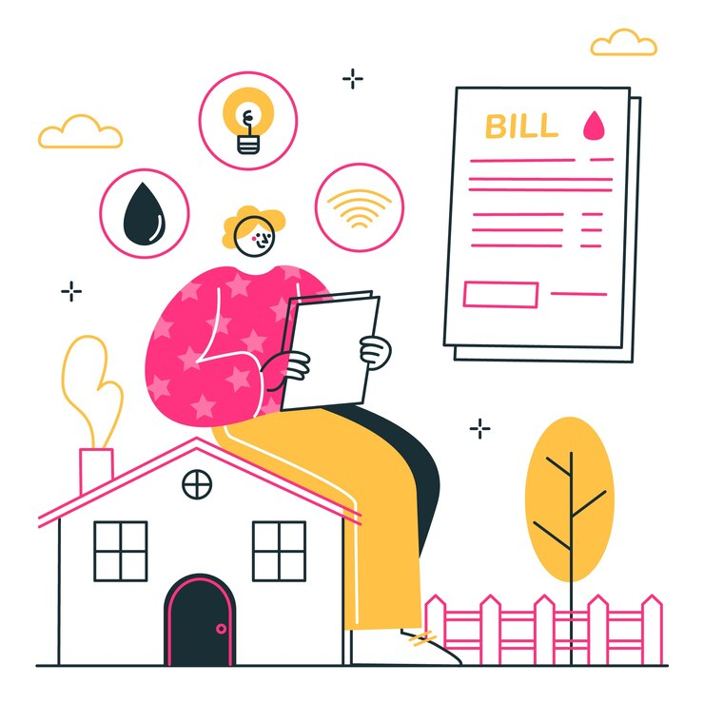
Tipos de servicios públicos pagados online (1/2)
6.3 Familiarizarse con los portales de pago de servicios públicos
Facturas de electricidad - Paga por el consumo de la electricidad. Algunos portales ofrecen consejos para ahorrar energía e informes de consumo.
Facturas de agua - Gestiona y paga las cuotas del servicio de agua de tu hogar. Consulta los informes de uso detallados para realizar un seguimiento del consumo.
Facturas de gas - Paga el suministro de gas natural utilizado para calefacción y cocina. Algunos proveedores ofrecen planes de presupuesto para fraccionar los pagos a lo largo del tiempo.
Imagen de storyset en Freepik

Slide 14
Tipos de servicios públicos pagados online (2/2)
6.3 Familiarizarse con los portales de pago de servicios públicos
Facturas de Internet y cable -Paga online los servicios de banda ancha, fibra o televisión por cable. Opciones para actualizar planes o cambiar de servicio directamente a través del portal.
Facturas de teléfono (fijo y móvil) - Paga fácilmente los servicios de telefonía móvil y doméstica. Configura el pago automático para evitar interrupciones del servicio.
Facturas de gestión de residuos - Paga los servicios de recogida de basura y reciclaje. Algunos portales permiten programar recogidas masivas o servicios adicionales.
Imagen de storyset en Freepik

Slide 15
Unidad 4 Navegar por los portales de pago de impuestos y servicios públicos
Objetivos
Al finalizar esta unidad, serás capaz de:
Acceder a los sitios web oficiales de la Administración para pagar los impuestos y a los sitios web de los servicios públicos para pagar facturas.
Iniciar sesión y gestionar pagos de forma segura a través de portales gubernamentales y de servicios públicos cifrados.
Descubrir funciones como la declaración de impuestos, el seguimiento del historial de pagos y las actualizaciones relacionadas con el servicio.
Imagen de vectorjuice en Freepik

Slide 16
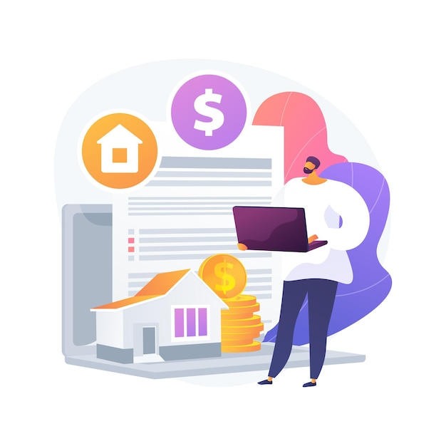
Los distintos pasos
6.4 Navegar por los portales de pago de impuestos y servicios públicos
Un portal de pago online es una plataforma segura, que permite pagar impuestos y servicios directamente desde sus teléfonos móviles u otros dispositivos digitales.
Localiza la sección de inicio de sesión - Busca e introduce tus credenciales en el sitio web oficial del gobierno o de la empresa de servicios públicos.
Explora el menú principal: identifica secciones clave como "Pagos", "Facturación", "Configuración de la cuenta" y "Asistencia".
Accede al historial de transacciones - Navega hasta el historial de pagos o la sección de facturación para revisar transacciones y recibos anteriores.
Buscar funciones de asistencia y ayuda: localiza las preguntas más frecuentes, la asistencia por chat o los datos de contacto del servicio de atención al cliente para obtener ayuda.
Imagen de vectorjuice en Freepik

Slide 17
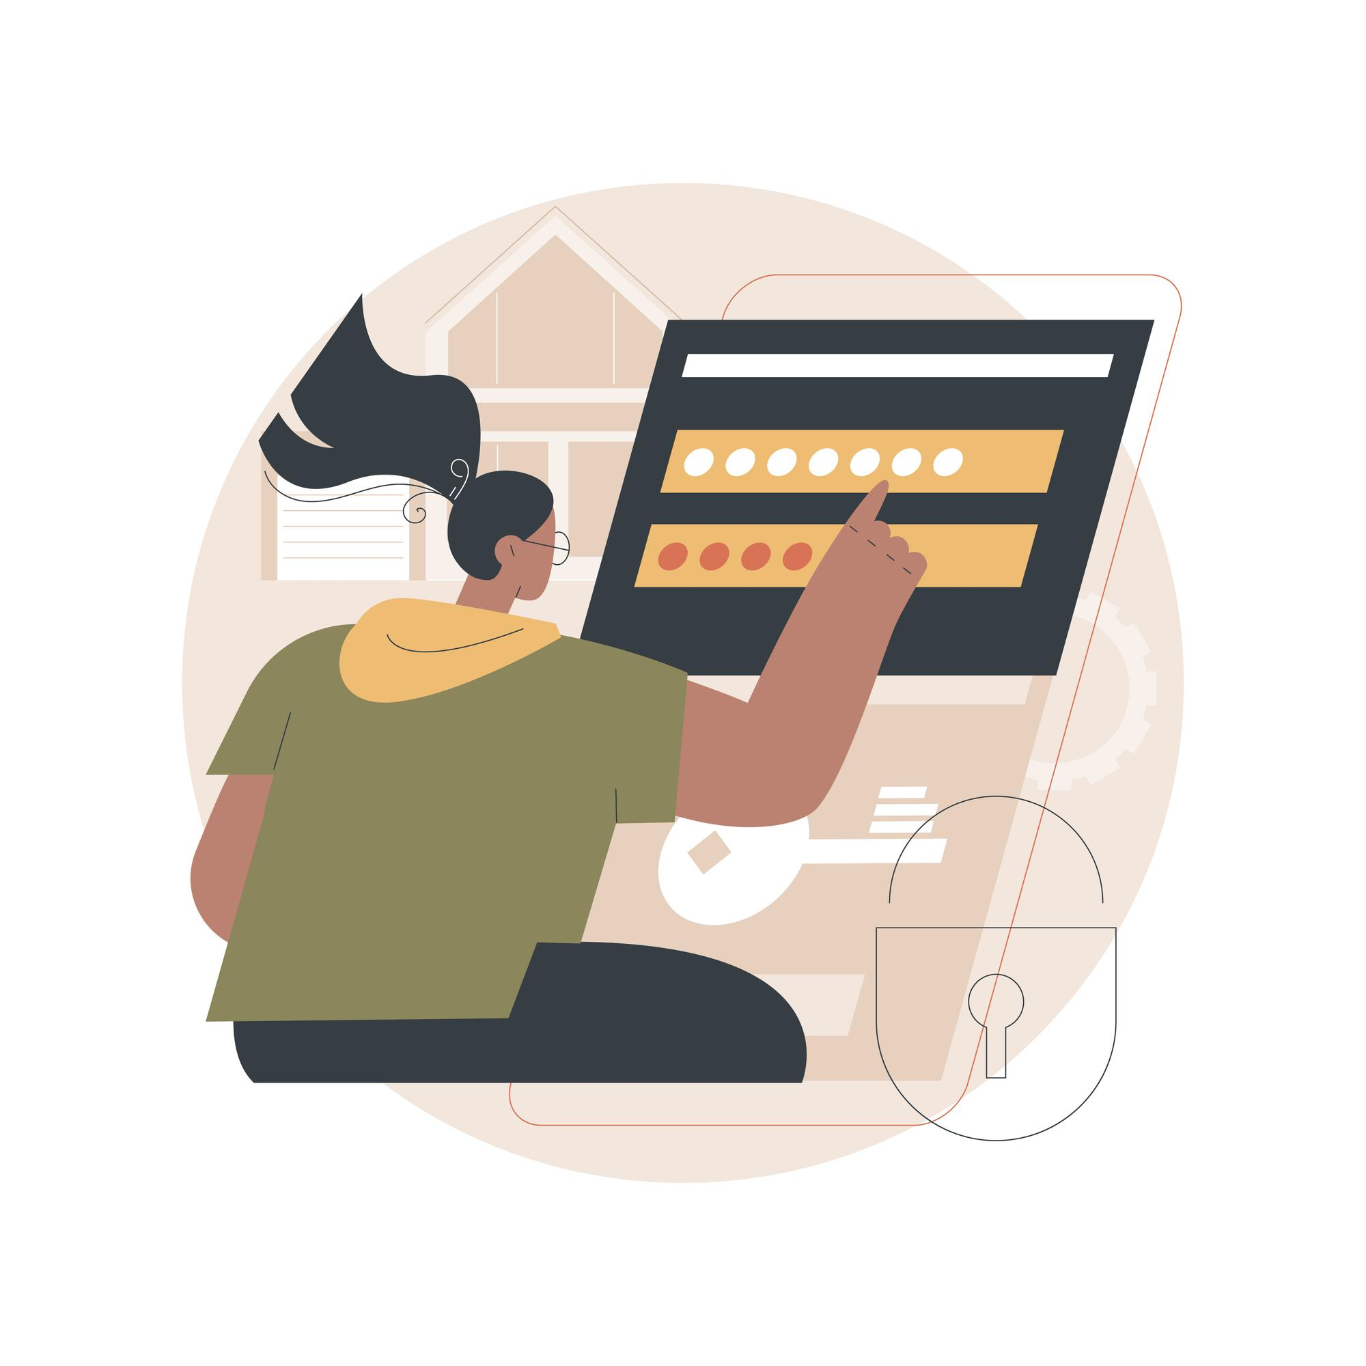
Configuración y gestión de tu cuenta (1/2)
6.4 Navegar por los portales de pago de impuestos y servicios públicos
Visita el sitio web oficial - Ve al sitio web oficial del gobierno o del proveedor de servicios públicos y busca la opción "Registrarse" o "Inscribirse".
Crear una cuenta - Introduce tus datos personales (nombre, correo electrónico, número de teléfono) y crea una contraseña segura.
Verifica tu identidad: completa los pasos de verificación, como la confirmación por correo electrónico, la contraseña de un solo uso (OTP) por teléfono o las preguntas de seguridad.
Vincula un método de pago: añade una cuenta bancaria, una tarjeta de débito o crédito o configura un monedero electrónico para las transacciones.
Imagen de vectorjuice en Freepik

Slide 18
Configuración y gestión de tu cuenta (2/2)
6.4 Navegar por los portales de pago de impuestos y servicios públicos
Configura las funciones de seguridad: activa la autenticación de dos factores (2FA), configura alertas para las transacciones y utiliza contraseñas seguras.
Gestionar las preferencias de la cuenta: actualiza los datos de contacto, configura el pago automático si lo deseas y personaliza la configuración de las notificaciones para los recordatorios de pago.
Prueba tu cuenta: realiza un pequeño pago o comprueba tus datos de facturación para asegurarte de que todo está configurado correctamente.
Imagen de vectorjuice en Freepik

Slide 19
Unidad 5 Realizar transacciones online seguras
Objetivos
Al finalizar esta unidad, serás capaz de:
Realizar transacciones seguras online
Practicar la realización de pagos, la recepción de fondos y el reconocimiento de estafas o fraudes para utilizar los portales de pago online con confianza y seguridad.
Imagen de vectorjuice en Freepik

Slide 20
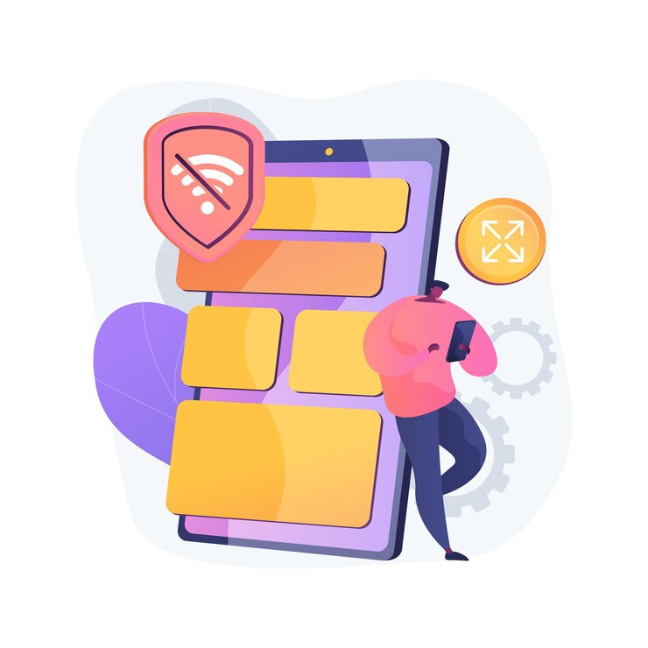
Ventajas de las transacciones seguras online (1/2)
6.5 Realizar transacciones online seguras
Cómodo y seguro: Paga facturas, haz compras y gestiona tus finanzas por Internet sin necesidad de acudir a establecimientos físicos.
Portales cifrados y seguros: Los pagos se procesan a través de sitios web o aplicaciones móviles seguros y encriptados.
Múltiples opciones de pago: Vincula cuentas bancarias, tarjetas de crédito/débito o monederos digitales para realizar transacciones rápidas.
Imagen de vectorjuice en Freepik

Slide 21
Ventajas de las transacciones seguras online (2/2)
6.5 Realizar transacciones online seguras
Pagos automáticos: Configura pagos periódicos para mayor comodidad.
Seguimiento de transacciones: Lleva un registro de las transacciones y los recibos digitales para facilitar la gestión.
Experiencia sin complicaciones: Disfruta de un proceso de pago fluido y eficiente.
Imagen de vectorjuice en Freepik

Slide 22
Pasos principales (1/2)
6.5 Realizar transacciones online seguras
Conéctate al sitio web oficial - Asegúrate de que se encuentra en el sitio web correcto de la administración o de la empresa de servicios públicos (compruebe "https://" y los dominios oficiales).
Navega hasta la sección de pagos - Localiza la pestaña "Pagar factura", "Realizar un pago" o "Facturación" en el sitio web.
Selecciona el método de pago
Tarjeta de crédito/débito: introduce el número de tu tarjeta, la fecha de caducidad, el código de seguridad (CVV) y la dirección de facturación.
Transferencia bancaria: facilita tu número de cuenta bancaria y número de ruta para completar un pago directo desde tu banco.
Dinero digital (como Paypal): introduce tu número de cuenta de dinero digital y confirma la transacción a través de su teléfono.

Slide 23
Pasos principales (2/2)
6.5 Realizar transacciones online seguras
Introducir datos de pago: introduce el importe, el periodo de facturación y los números de referencia necesarios.
Verifica los detalles de la transacción: comprueba la exactitud del resumen del pago antes de continuar.
Confirma y completa el pago - Envía el pago y espera a recibir un mensaje de confirmación o un recibo por correo electrónico.

Slide 24
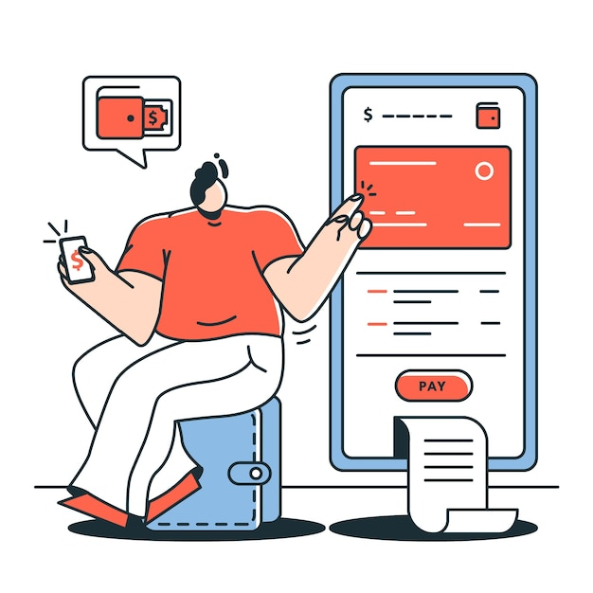
Descargar y almacenar recibos
6.5 Realizar transacciones online seguras
Descarga el recibo:
Después de presentar tu declaración de la renta o efectuar el pago, el portal te ofrecerá normalmente la opción de descargar un recibo en PDF o recibir una copia por correo electrónico.
Haz clic en el botón "Descargar recibo" y guarda el archivo en tu ordenador o dispositivo móvil.
Confirmación por correo electrónico:
La mayoría de los portales fiscales te enviarán automáticamente un correo electrónico de confirmación con una copia digital de tu recibo. Asegúrate de revisar tu bandeja de entrada y guardar este correo electrónico para tus archivos.
Imagen de storyset en Freepik

Slide 25
Control de fraudes o errores
6.5 Realizar transacciones en línea seguras
Reconocer los errores en los pagos
Detección de actividades fraudulentas
Protección de datos
Pasos a seguir si detectas un problema

Slide 26
1) Reconocer los errores en los pagos
6.5 Realizar transacciones online seguras
Cargos dobles: Comprueba si hay transacciones duplicadas en tu historial de pagos.
Importes incorrectos: Asegúrate de que el importe facturado coincide con el importe de la factura.
Transacciones fallidas: Si un pago falla o se reinicia el proceso de pago, confirma que no se ha deducido de tu cuenta antes de volver a intentarlo.

Slide 27
2) Identificación de actividades fraudulentas
6.5 Realizar transacciones online seguras
Transacciones no autorizadas: Revisa periódicamente los extractos para detectar cargos desconocidos.
Estafas de phishing: Evita hacer clic en correos electrónicos o enlaces sospechosos que simulen ser de proveedores de servicios públicos.
Sitios web falsos: Utiliza siempre la web o app oficial para realizar los pagos.

Slide 28
3) Protección de datos
6.5 Realizar transacciones online seguras
Activar alertas: Configura notificaciones de transacciones por correo electrónico o SMS.
Utiliza conexiones seguras: Evita realizar pagos en redes Wi-Fi públicas.
Autenticación de dos factores (2FA): Añade seguridad extra requiriendo un código además de tu contraseña.

Slide 29
4) Pasos a seguir si detectas un problema
6.5 Realizar transacciones online seguras
Notifica las transacciones sospechosas: Ponte en contacto inmediatamente con tu proveedor de servicios públicos o con tu banco.
Solicita un reembolso: Si se produce un error, consulta en el portal las opciones de disputa.
Actualiza tus credenciales: Cambia las contraseñas si sospechas de un acceso no autorizado.

Slide 30
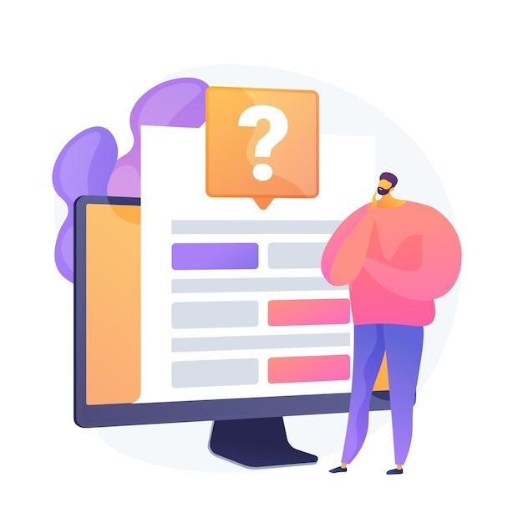
¡Comprueba tus conocimientos!
Imagen de vectorjuice en Freepik

Slide 31
2.¿Qué es un portal de pago online?
Sólo hay una respuesta correcta.
A. Una oficina gubernamental donde puedes pagar tus impuestos en persona
B. La página web de un banco donde puedes consultar tu saldo
C. Un sitio web o una aplicación segura que permite a los usuarios pagar bienes y servicios electrónicamente.
D. Un programa informático utilizado por los contables para calcular los impuestos
Notes:
La respuesta correcta es C.

Slide 32
3. ¿Cuál es la secuencia correcta para efectuar un pago online?
Sólo hay una respuesta correcta.
A. Inicia sesión en el portal → Introduce los datos de pago → Selecciona el método de pago → Confirma el pago → Guarda el recibo.
B. Introduce los datos de pago → Inicia sesión en el portal → Selecciona el método de pago → Confirma el pago → Guarda el recibo.
C. Confirma pago → Introduce datos de pago → Inicia sesión en el portal → Guardar recibo → Seleccionar método de pago.
D. Guarda recibo → Inicia sesión en el portal → Selecciona método de pago → Confirma pago → Introduce datos de pago.
Notes:
La respuesta correcta es A.

Slide 33
4. ¿Cuál de los siguientes NO es un método habitual para pagar impuestos y facturas de servicios públicos por Internet?
Sólo hay una respuesta correcta.
A. Pagos con tarjeta de crédito/débito
B. Pago en efectivo en una tienda local
C. Transferencias bancarias
D. Dinero digital (PayPal etc)
Notes:
La respuesta correcta es B.

Slide 34
¡Enhorabuena! Has completado este módulo.
Financiado por la Unión Europea. No obstante, los puntos de vista y opiniones expresados son exclusivamente los del autor o autores y no reflejan necesariamente los de la Unión Europea ni los de la Agencia Ejecutiva en el Ámbito Educativo y Cultural Europeo (EACEA). Ni la Unión Europea ni la EACEA pueden ser consideradas responsables de las mismas. Número de proyecto: 2023-1-RO01-KA220-ADU-000157797

